Slide 1

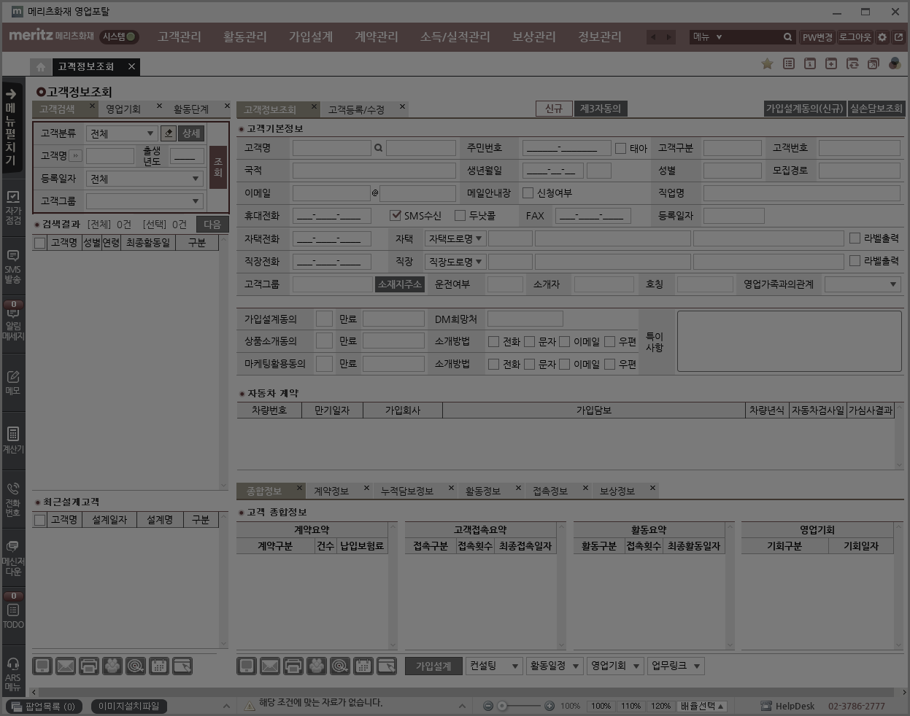
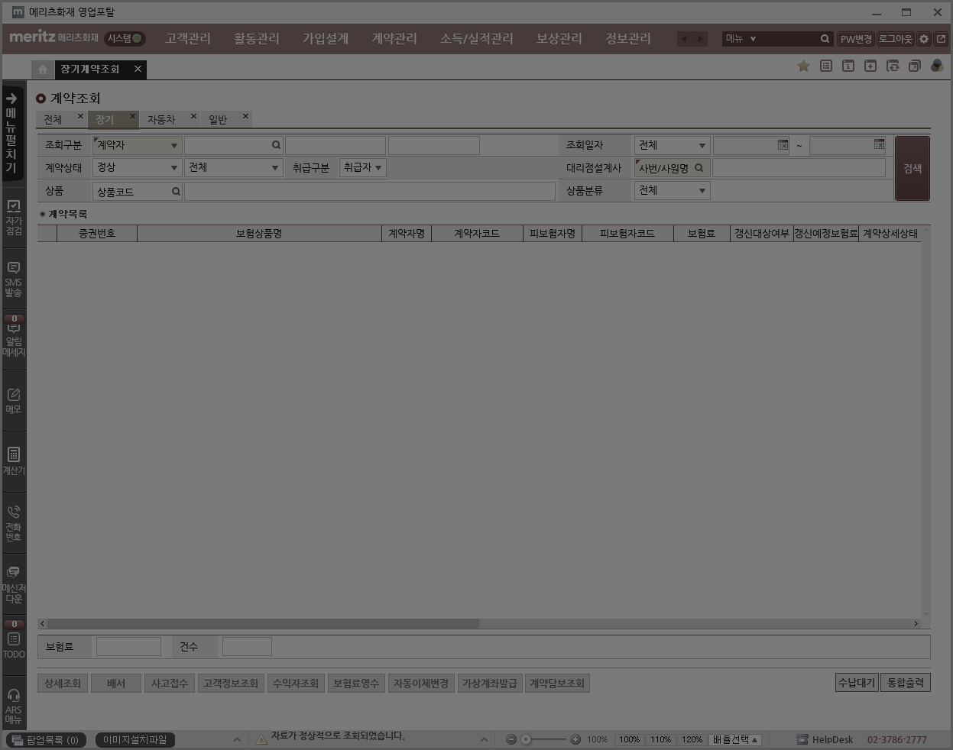
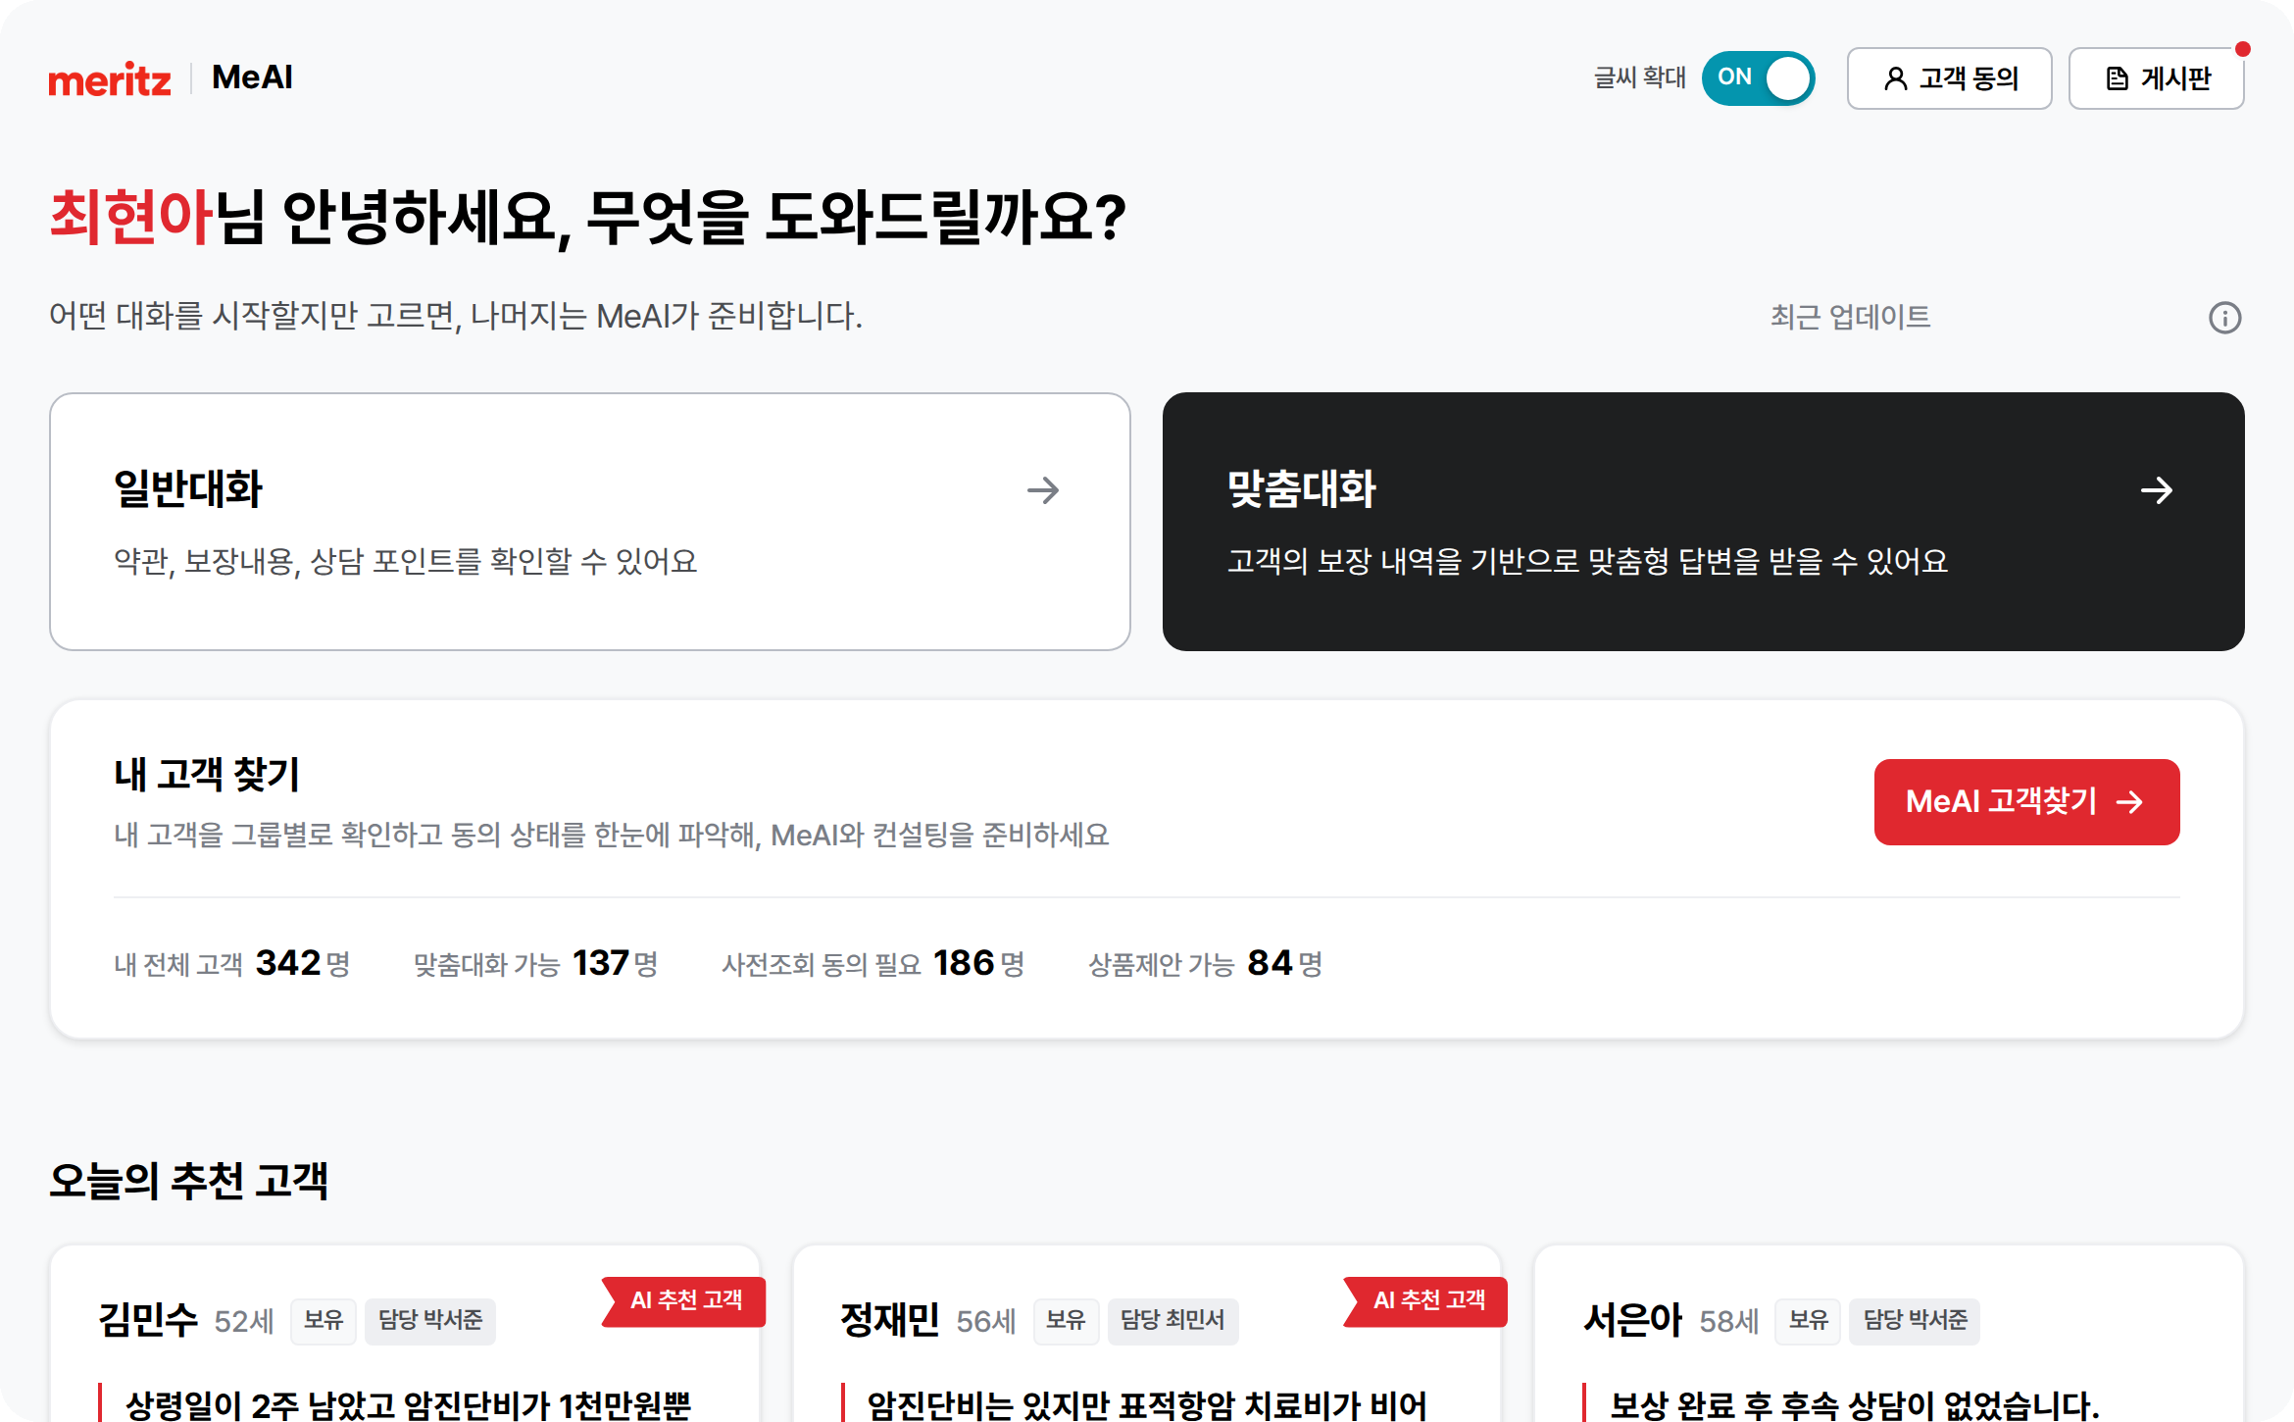
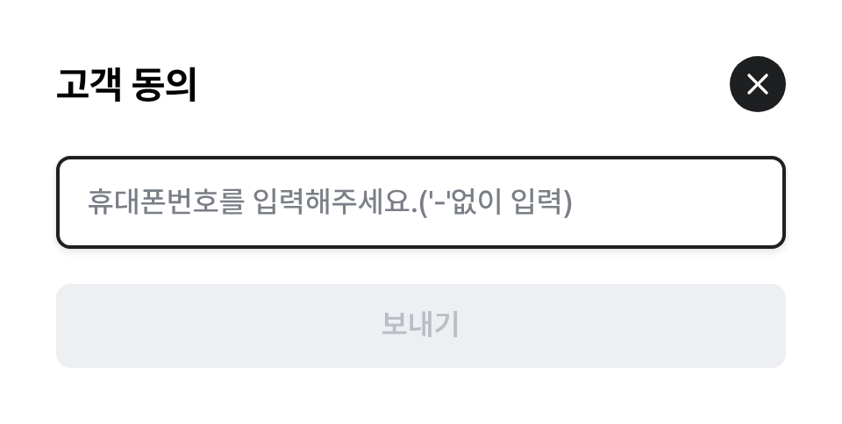
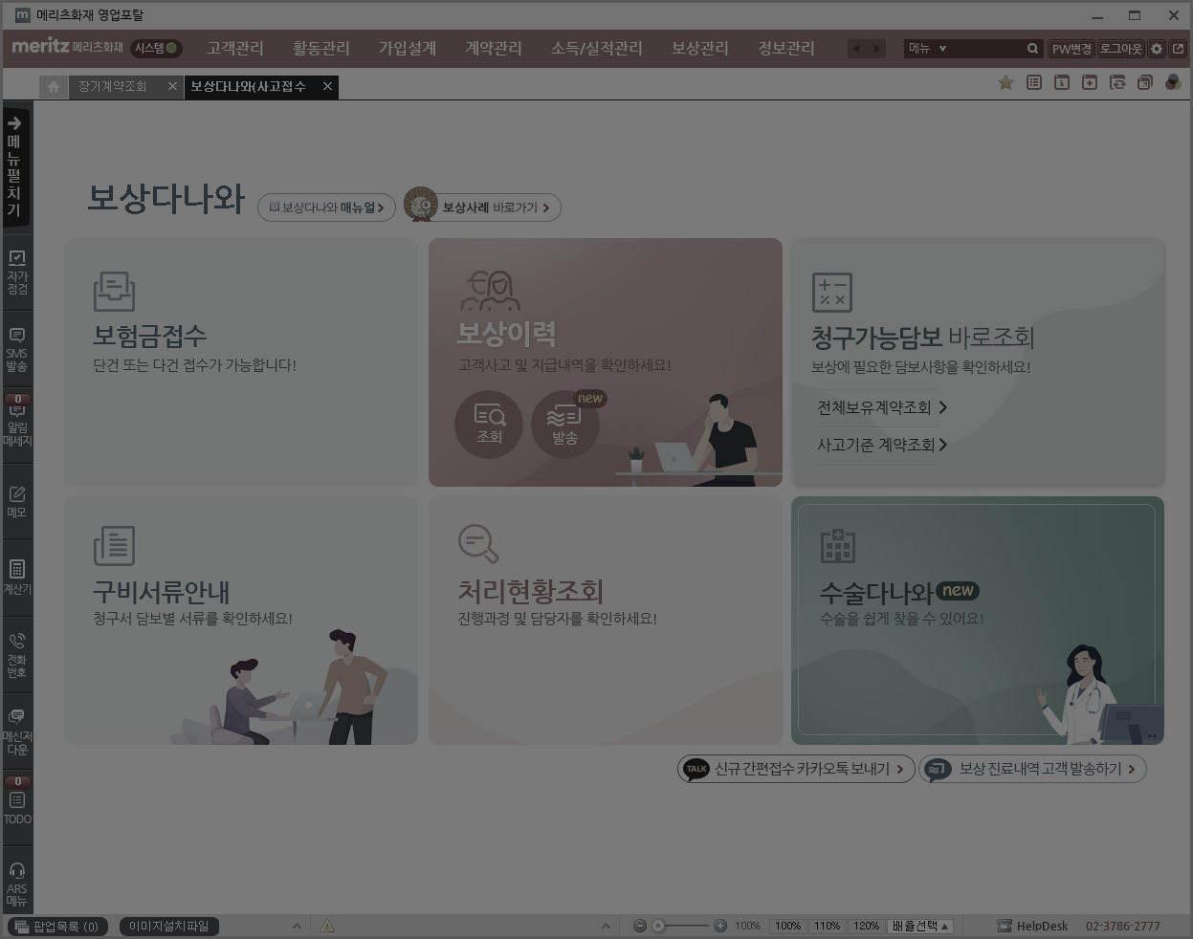
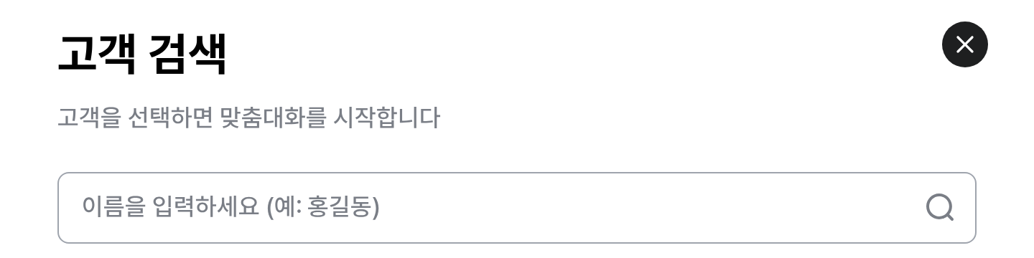
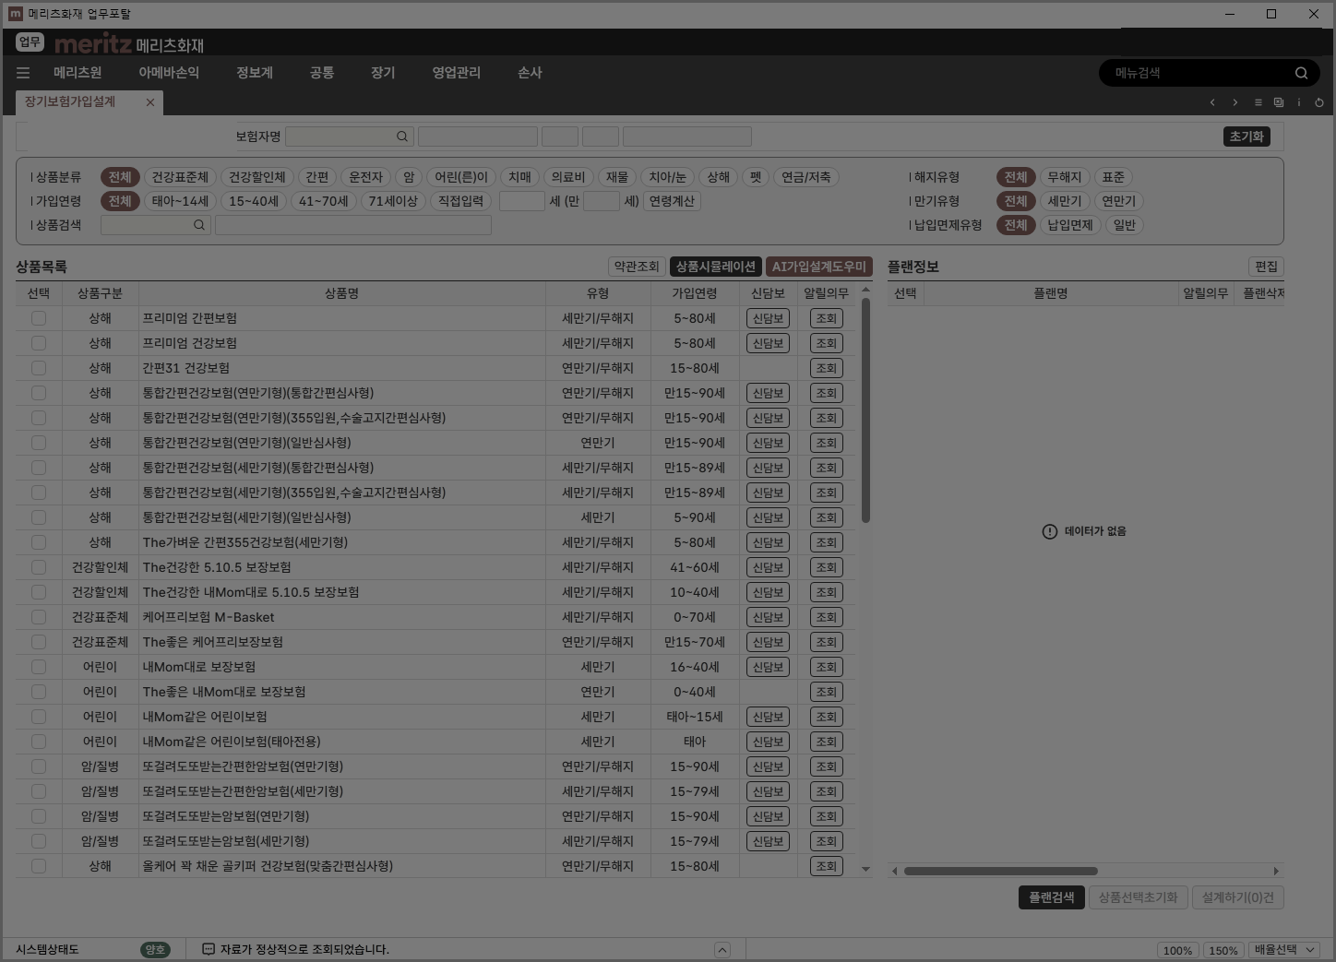
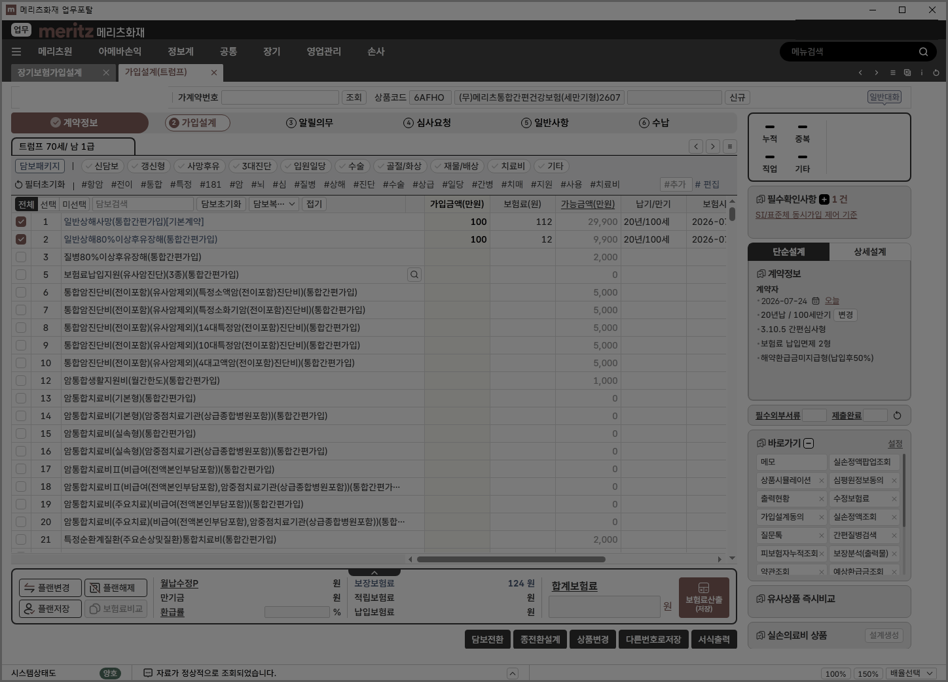
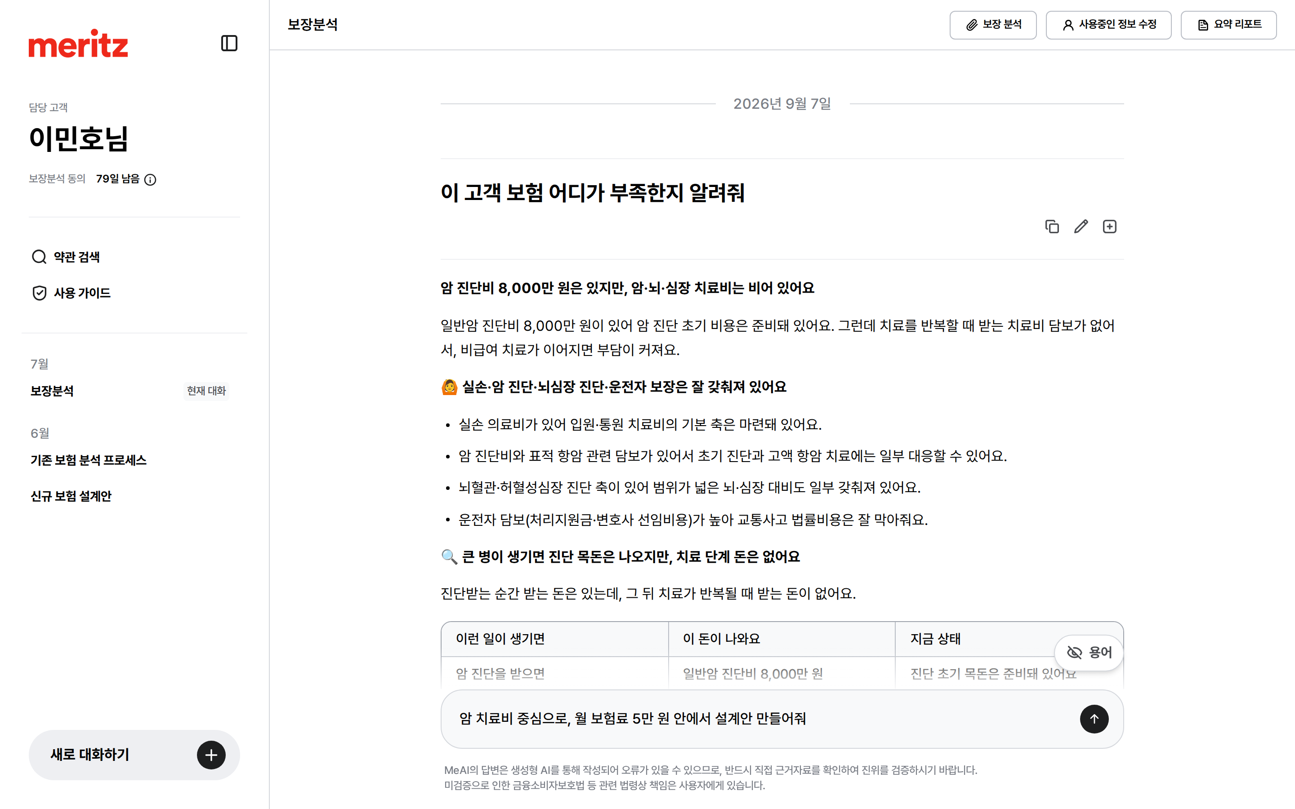
고객 등록부터 리포트까지, MeAI 두 화면으로
기존 영업포탈
12단계
MeAI
두 화면
1
1
4
6
3
5
7
2
2
5
8
10
12
9
›
3
11
1
고객 등록
2
고객 조회
3
MeAI 보장분석
4
MeAI 설계
4
5
MeAI 리포트
메뉴 5곳을 오가며 · 고객정보 다시 입력
MeAI 홈 → 맞춤대화 · 다시 입력 없이
기존 단계: 세일즈혁신TF 영업포탈 현황 진단(2026.7) 기준 · 화면 속 이름·숫자는 예시
Notes:
기존 영업포탈에서는 고객 한 분을 등록하고, 보장을 확인하고, 설계하기까지 메뉴 다섯 곳을 오가며 열두 단계를 거쳐야 했습니다. 화면을 옮길 때마다 고객 정보도 다시 넣었습니다. MeAI는 두 화면입니다. MeAI 홈의 [고객 동의]에 휴대폰 번호를 넣으면 사전조회동의 알림톡이 가고, 고객이 동의하면 신규 등록 고객으로 들어옵니다. [맞춤대화]를 누르면 뜨는 고객 검색 창에서 이름으로 고객을 찾아 고릅니다. 맞춤대화가 열리면 "이 고객 보험 어디가 부족한지 알려줘" 한마디(또는 [보장 분석] 버튼)로 보장분석, "암 치료비 중심으로, 월 보험료 5만 원 안에서 설계안 만들어줘"로 설계, 그리고 [요약 리포트]로 고객에게 보낼 리포트까지 만듭니다. 고객 등록부터 리포트까지, 두 화면이면 됩니다. (참고 — 기존 12단계: 고객 등록 3 · 보장 확인 4 · 설계 5, 세일즈혁신TF 영업포탈 현황 진단 기준. 신규 등록 고객의 상세 정보는 다음 날 반영. 설계는 맞춤대화에 요청하는 장면이며 설계안 답 화면은 목업에 없어 넣지 않음.)

